Slide 1
Princípios e Diretrizes para o Design de IHC
Hector José Rodrigues Salgueiros
e Iago da Silva Santana Sousa

Slide 2
Introdução
A literatura de IHC está repleta de conjuntos de princípios, diretrizes (guidelines) e heurísticas.
Princípios: Costumam representar objetivos gerais e de alto nível;
Diretrizes: Regras geais comumente observadas na prática;
Padrões: Soluções específicas a certos contextos bem delimitados.

Slide 3
Princípios e Diretrizes Gerais
Norman (1988) destaca a necessidade de um modelo para auxiliar no rápido entendimento do usuário e sem dificuldades;
Segundo ele (Norman), o design deve facilitar; tornar as coisas visíveis; interações; avaliar o estado corrente do sistema e seguir mapeamentos naturais entre as intenções e as ações requeridas.

Slide 4
Correspondência com as Expectativas do Usuário
Ainda segundo Norman (1988), devemos explorar os mapeamentos naturais, físicas e mentais, seja entre as tarefas e os controles utilizados para manipular essas variáveis no mundo real e no sistema projetado;
Por exemplo, ao projetar um sistema de comércio eletrônico, devemos examinar como as pessoas fazem em lojas físicas, levando a etapa de 3 passos.

Slide 5
Simplicidade na Estrutura das Tarefas
Recomenda-se simplificar a estrutura das tarefas, reduzindo a quantidade de planejamento e resolução de problemas;
4 etapas são seguidas pelos designers:
1- Manter a tarefa a mesma;
2- Tornar visível, o que então era invisível;
3- Automatizar tarefas;
4- Modificar a natureza da tarefa.

Slide 6
Equilíbrio entre Controle e Liberdade do Usuário
Deixarmos o usuário “no comando”, ajuda na aprendizagem e ganha um sentido de maestria sobre a atividade;
Lembrar que o computador, a interface e o ambiente de trabalho “pertencem” ao usuário;
Dar uma “direção” e “saída” ao usuário, uma necessidade de confirmação;

Slide 7
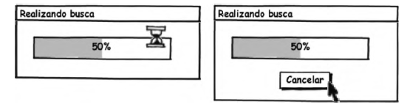
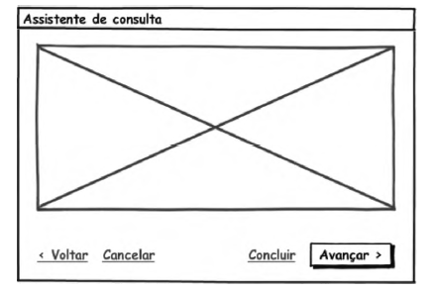
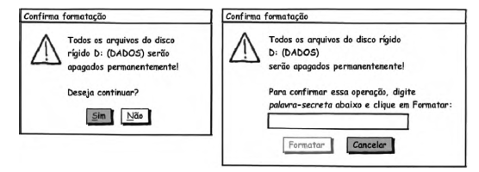
Equilíbrio entre Controle e Liberdade do Usuário

Slide 8
Consistência e Padronização
Facilitar o aprendizado e uso de um sistema;
Assegurar a consistência da interface com modelo conceitual embutido no sistema.
Um sistema com entrega de informações padronizada, auxilia no aprendizado do usuário, pois a padronização se torna uma affordance.
Como?

Slide 9
Promovendo a Eficiência do Usuário
Tognazzini (2003) recomenda considerar sempre a eficiência do usuário em primeiro lugar;
Pessoas são mais custosas do que máquinas, assim, uma economia no tempo e esforço do usuário, trazem mais benefícios do que economias semelhantes de armazenamento;
Mantendo o usuário ocupado, informando todo o necessário de uma vez só.

Slide 10
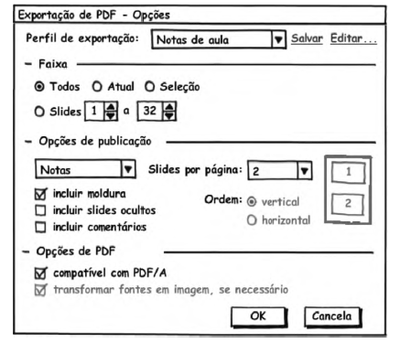
Promovendo a Eficiência do Usuário

Slide 11
Dúvidas?

Slide 12
Obrigado pela atenção!

